Slide 1
现金流量表
钱军辉

Slide 2
为什么要看现金流量表
利润表和资产负债表都基于“权责发生制”（Accrual basis），而现金流量表基于“收付实现制”（Cash basis）。
夸张一点说，利润表和资产负债表是会计的看法，而现金流量表是已经发生的事实。
现金流量表从现金流角度观察企业的偿债能力、利润质量、财务管理能力等。

Slide 3
现金流量表结构
经营活动
投资活动
融资活动
从客户收款
利息收入
股息收入
卖出投资
卖出固定资产
剥离业务
银行贷款
发行股票
发行债券
流入
支付供应商
支付工资
支付税费利息
资本开支
购买物业
投资和收购
还本付息
支付股息
股票回购
流出

Slide 4
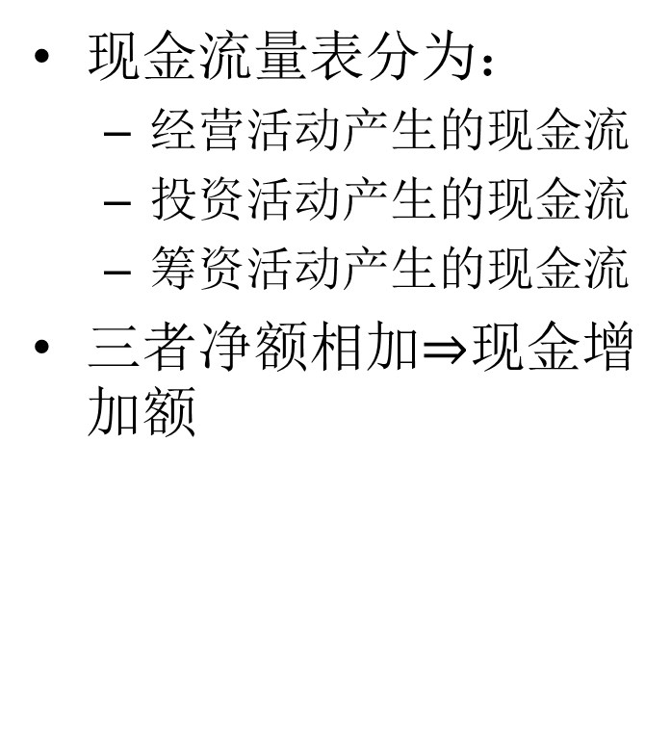
现金流量表
现金流量表分为：
  经营活动产生的现金流
  投资活动产生的现金流
  筹资活动产生的现金流
三者净额相加$⇒$现金增加额
现金流量表 | Cashflow statement | 2022-12-31
经营活动产生的现金净额 | Cash from operating activities | 277267.12
净利润 | Net earnings | 195554.02
折旧和摊销 | Depreciation and Amortization | 89049.12
营运资本变化 | Changes in working capital | -12407.03
其他非现金营业费用 | Other noncash op. expenses | 5071.01
投资活动产生的现金净额 | Cash from investing activities | -122986.98
长期资产投资 | Capital expenditure | -93718.76
其他投资活动现金流 | Other cash from investing activities | -29268.22
筹资活动产生的现金净额 | Cash from financing activities | -72035.60
汇率变动影响 | Forex fluctuations | 12488.72
现金增加额 | Net change in cash | 94733.26

Slide 5
经营活动产生的现金流
两种计算方法：
  现金流入-现金流出
    现金流入：销售商品服务所得现金、税费返还、其他经营所得。
    现金流出：购买商品服务的现金支出、支付给职工的现金、税费、其他经营支出。
  净利润+折旧摊销+营运资本变化+其他非现金营业费用（如右图）
现金流量表 | Cashflow statement | 2022-12-31
经营活动产生的现金净额 | Cash from operating activities | 277267.12
净利润 | Net earnings | 195554.02
折旧和摊销 | Depreciation and Amortization | 89049.12
营运资本变化 | Changes in working capital | -12407.03
其他非现金营业费用 | Other noncash op. expenses | 5071.01

Slide 6
折旧和摊销
折旧（Depreciation）
  固定资产
摊销（Amortization）
  无形资产
EBITDA (Earnings Before Interest, Taxes, Depreciation and Amortization) 忽视什么？
Notes:
有时候折旧政策能决定利润。加上折旧，牧原股份、新希望等养猪企业就盈利了。

Slide 7
营运资本变化
营运资本变化 =
存货的减少 +
经营性应收项目的减少 +
经营性应付项目的增加
营运资本变化
  正：营运资本减少（更多利润成为现金流）
  负：营运资本增加
在一个成长中的公司，营运资本变化一般为负，且绝对值趋势上升。

Slide 8
投资活动产生的现金流
投资活动产生的现金流主要为资本开支（Capital expenditure, Capex），即为长期资产投资所支付的现金，包括：
  购建固定资产
  购买无形资产
  其他长期资产支付的现金
现金流量表 | Cashflow statement | 2022-12-31
经营活动产生的现金净额 | Cash from operating activities | 277267.12
净利润 | Net earnings | 195554.02
折旧和摊销 | Depreciation and Amortization | 89049.12
营运资本变化 | Changes in working capital | -12407.03
其他非现金营业费用 | Other noncash op. expenses | 5071.01
投资活动产生的现金净额 | Cash from investing activities | -122986.98
资本开支 | Capital expenditure | -93718.76
其他投资活动现金流 | Other cash from investing activities | -29268.22

Slide 9
自由现金流
自由现金流（Free Cash Flow, FCF）是公司可以自由支配的现金流。
  自由现金流 =
  经营现金流 – 资本开支
现金流量表 | 2022-12-31
经营现金流 | 277267.12
投资现金流 | -122986.98
资本开支 | -93718.76
其他投资活动现金流 | -29268.22
自由现金流 | 183548.36

Slide 10
自由现金流的重要性
自由现金流为正，公司才能在不依赖融资的前提下扩张。

Slide 11
筹资活动产生的现金流
筹资活动产生的现金流主要为
  吸收投资（可以为负）
  借款和发行债券
  分配股利（包括子公司支付给少数股东的股利、利润）
  调整自由现金流 =
  经营现金流 – 资本开支 – 支付给子公司少数股东的利润
现金流量表 | Cashflow statement | 2022-12-31
经营活动产生的现金净额 | Cash from operating activities | 277267.12
投资活动产生的现金净额 | Cash from investing activities | -122986.98
筹资活动产生的现金净额 | Cash from financing activities | -72035.60
吸收投资 | Equity financing | 4224.59
借款和发行债券 | Debt financing | 90871.93
分配股利 | Dividends paid | -159106.96
其他 | Other | -8025.16

Slide 12
调整自由现金流

Slide 13
现金流量类型
根据三种类型的现金流正负，可以将公司分为八大类：
 | 1 | 2 | 3 | 4 | 5 | 6 | 7 | 8
经营活动 | 正 | 正 | 正 | 正 | 负 | 负 | 负 | 负
投资活动 | 正 | 负 | 正 | 负 | 正 | 负 | 正 | 负
筹资活动 | 正 | 负 | 负 | 正 | 正 | 正 | 负 | 负
净额 | 正 |  |  |  |  |  |  | 负

Slide 14

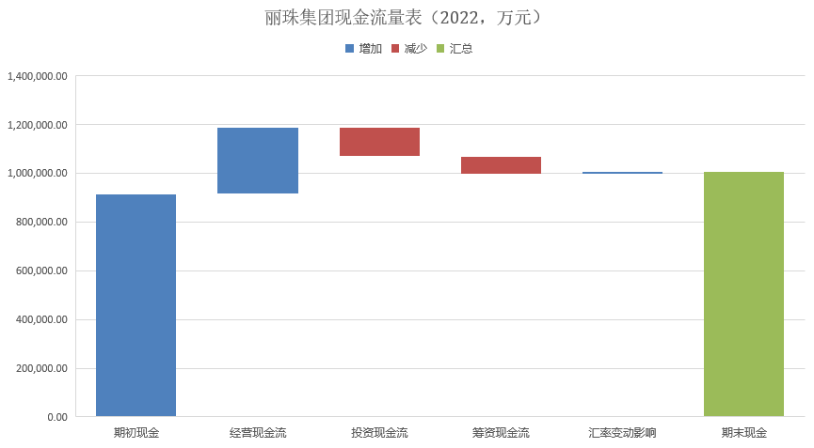
现金流瀑布图（期初现金$⇒$期末现金）
FCF

Slide 15
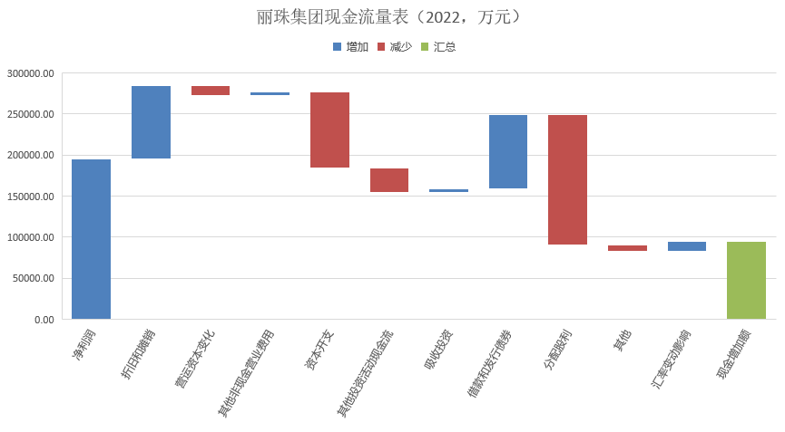

现金流瀑布图（净利润$⇒$现金增加）
FCF

Slide 16
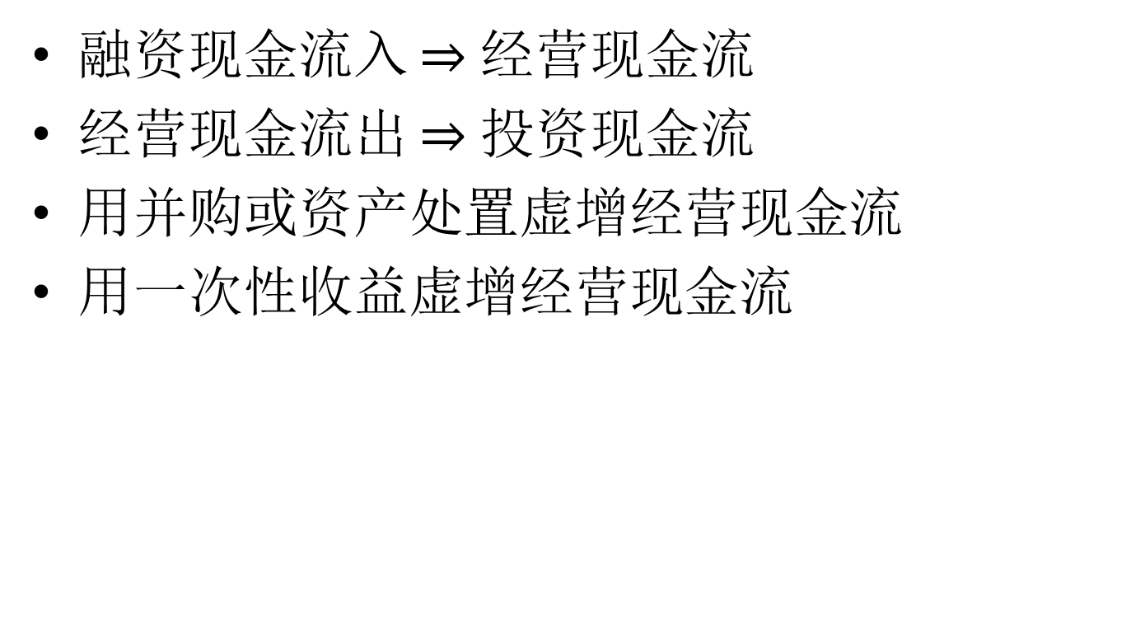
现金流量表作假
融资现金流入 $⇒$ 经营现金流
经营现金流出 $⇒$ 投资现金流
用并购或资产处置虚增经营现金流
用一次性收益虚增经营现金流

Slide 17
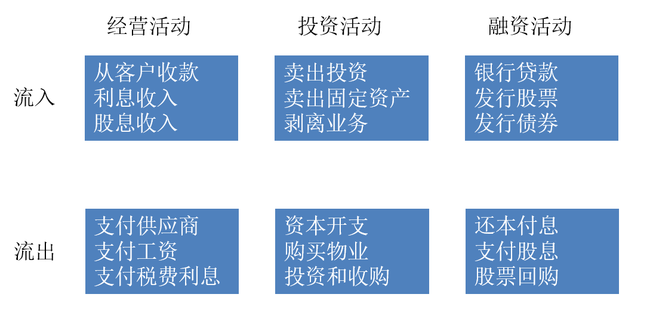

融资现金流入 $⇒$ 经营现金流
通过银行制造虚假经营现金流
出售应收账款

Slide 18

经营现金流出 $⇒$ 投资现金流
不恰当的费用资本化
把库存购买归类为投资（如Netflix的DVD）
回旋镖交易：
  A向B出售，经营现金流入
  A从B购买，投资现金流出
上市公司A
伙伴公司B
Notes:
Boomerang transactions

Slide 19
小结
现金流量表帮助我们了解公司的偿债能力、利润质量、财务管理能力等。
现金流量表也无法避免被操纵，因此要警惕和调查指标的异动。

